Slide 1
2024-09-09 工作学习汇报
汇报人：温瑞

Slide 2
1.前端路由改造
2.页面代码结构

Slide 3
1
前端路由改造

Slide 4
1. 前端路由改造
路由改造
(1)目的
- 路由由数据库/后端服务数据提供 & 权限管理
(2)关键
- 根据菜单数据去添加路由（也即添加进入某个页面资源的权限）。
- 路由守卫。

Slide 5
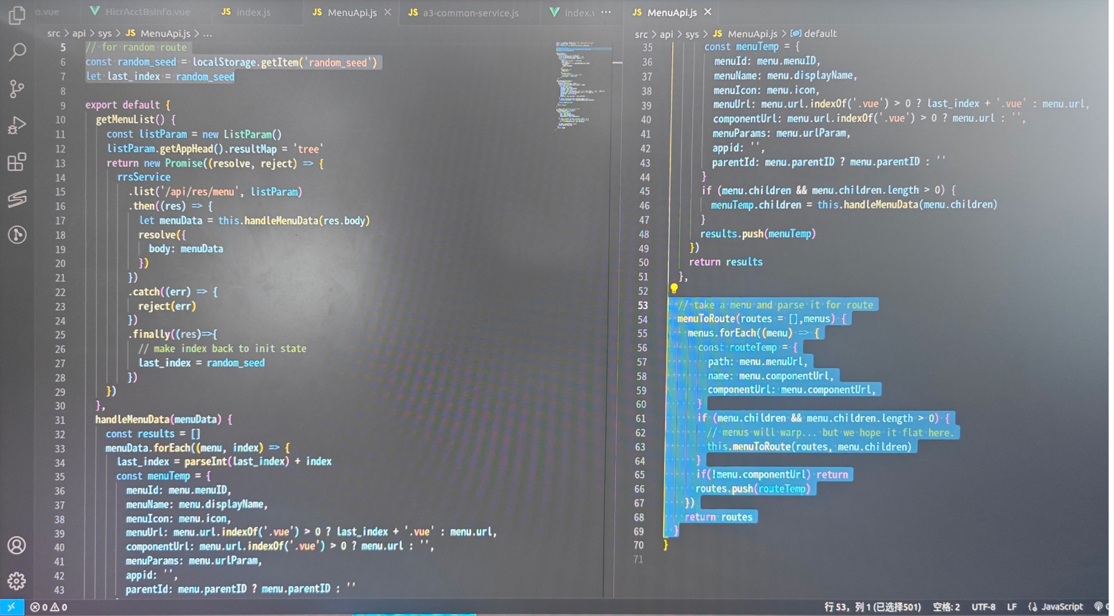
1.1 路由具体实现
(1)菜单数据
1.树形的菜单数据展平，转换成一维数组。
2.对特殊的菜单数据(如绑定路径是以 .vue 结尾的字符串) 特殊处理

Slide 6
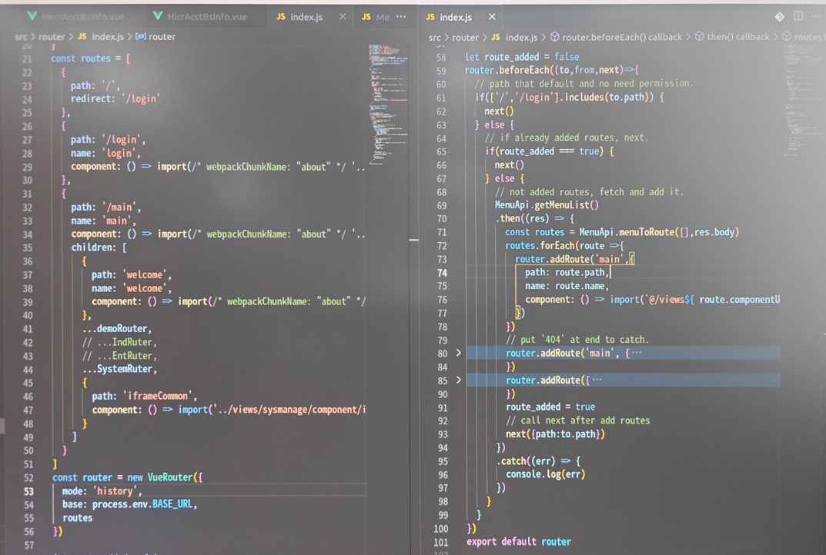
1.1 路由具体实现
(2)具体实现，路由守卫
路由守卫，每次路由变动时都会执行这个回调函数。

Slide 7
1.1 路由具体实现
(2)具体实现，代码注意点
路由守卫，每次路由变动时都会执行这个回调函数。
a. 静态、基础路由不需要权限，直接放行。
a.1. 404 页面虽然不需权限，但需要被放在最后，因为路由匹配是按照顺序的，如果放在前面，那么所有后添加的路由都会无效，直接匹配到404。
b. 匹配到非基础页面的路由。
b.1.首先判断是否添加过权限|路由，如果没有，那么就添加，然后再去执行跳转。
b.2.如果已经添加过，那么直接跳转。
如果页面存在，权限|路由存在，那么会跳转成功；否则，如果没有权限|路由，即使页面资源存在，也会跳转到 404 页面。

Slide 8
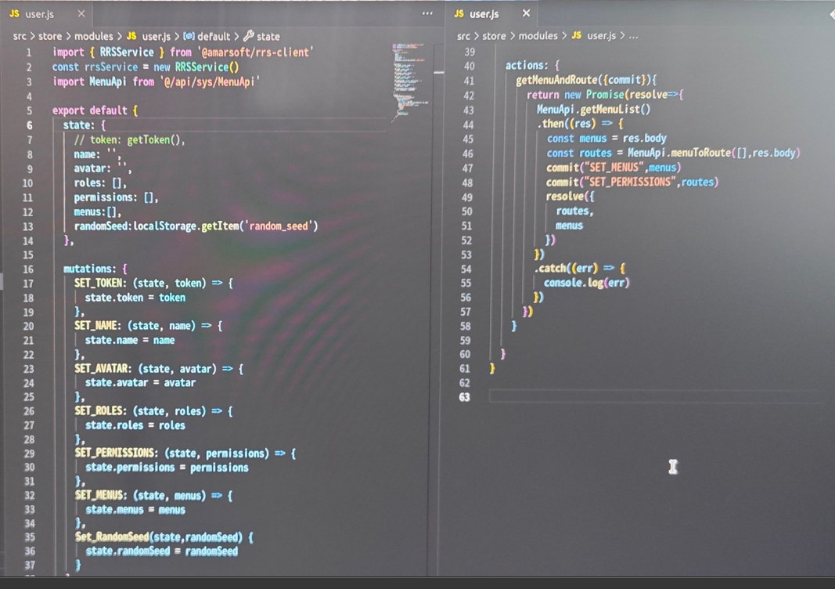
1.2 优化
(3)优化
在 vuex 去请求菜单数据，处理后交给路由去添加菜单，交给菜单组件去渲染菜单。保证菜单与路由是基于同一次请求的数据生成的。

Slide 9
2
前端页面代码结构

Slide 10
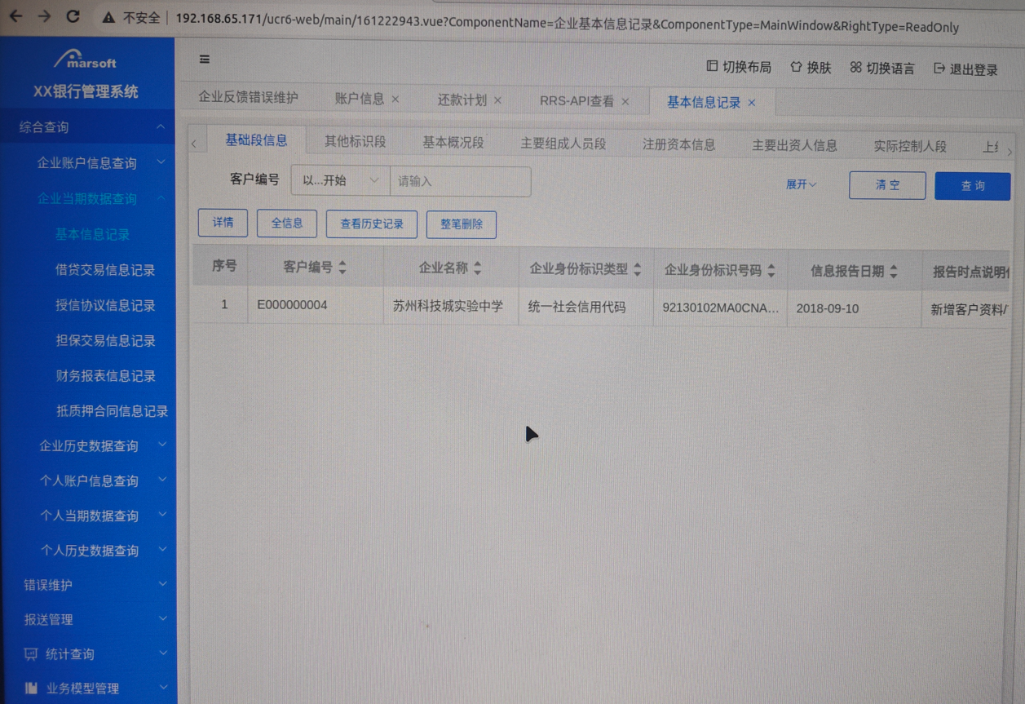
2 前端页面代码结构
前端页面代码
(1) 系统的一些业务，功能特点
(2) List/Info
(3) 数据请求/服务调用

Slide 11
2.1 系统功能特点
以下部分... 是在看旧系统代码时的一些理解，仅供参考。
报文、报文段
(1) InferType/MessageType : 报文类型，通常是一个三位数，前两位表示报文的大类，而第三位表示具体的报文类型。
第三位为 0 是原始报文，1 是标识变更请求报文，2 是按段变更请求报文，3 是按段删除请求报文，4 是整笔删除请求报文。
以上，系统 “综合查询” 部分的主要功能可以看做是查看 0 类型的原始报文，创建 1234 类型的变更请求报文。创建的报文有些会直接被放入 “历史报文” 中。
(2) SegmentCode : 报文段标识码，通常是一个字母，从 “B” 开始，按字母序顺次。
查看报文，变更报文请求，等等操作通常是按照一个报文段为单位进行的，每个报文段在数据库中也基本是对应一个表，前端在查询展示，操作生成变更请求报文时，基本也会根据 InferenceType 和 SegmentCode 来进行。

Slide 12
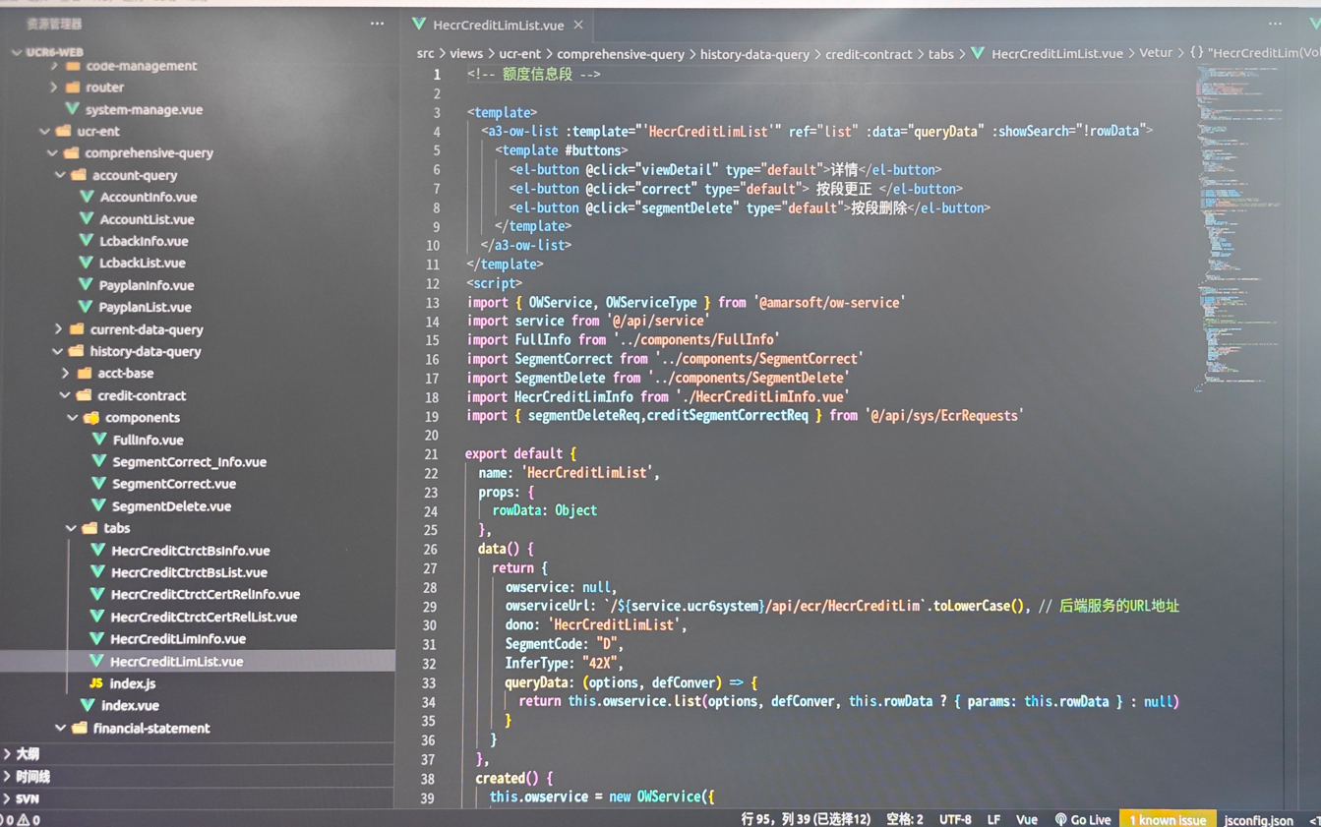
2.2前端页面代码结构
前端页面代码结构
props:
- readonly
- rowData
- listdono/
infodono(特别的按钮事件操作)
data:
- dono
- owservice_url
- inferType & segmentCode
method:
- ….

Slide 13
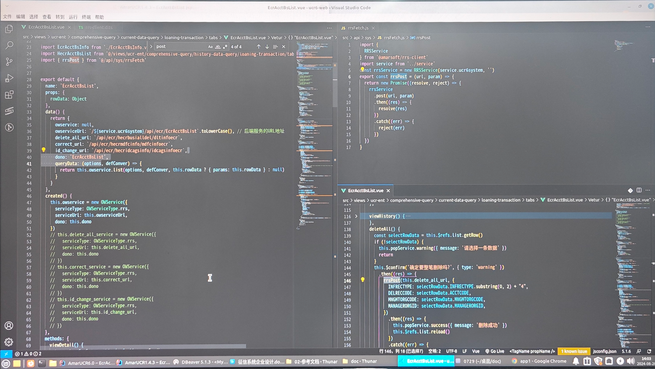
2.3 服务调用
服务调用

Slide 14
2.3 服务调用
按钮操作，服务调用
- 前端给了一个 owservice 的类，用于生成对一个资源的一整套的操作，像 List Get Post Put...
- 但很多时候，一些单独的像整笔删除，按段删除，按段变更这些按钮对应的服务，只会用到其中的 Post 或 Put 那样一个方法，这时候生成一整套就显得有些没必要。所以在这个类之上暴露成了几个独立的函数，直接用这个函数去调用后端的接口，减少些没有意义的代码。
- 进一步，把特殊操作的函数放到了一个单独的文件中。也删掉在 data 中 xxx_service_url, 这些服务通常并不会只在一个页面中用到，不同页面可能只是参数传递不同，既然用的同一个，那就直接一个，方便集中查看，统一修改。

Slide 15
感谢观看

